Slide 2
Identiﬁcar as migrações internas regionais no Brasil.
Reconhecer processos migratórios brasileiros ao longo do século XX.
Explicar causas e consequências do êxodo rural.
Deﬁnir movimentos migratórios pendulares e transumância.
Identiﬁcar diferentes correntes imigratórias brasileiras.
Reconhecer as principais características da emigração brasileira, bem como o destino de brasileiros no exterior.

Slide 3
Principais conceitos que você vai aprender:
Migrações internas;
Migrações de retorno;
Êxodo rural;
Migrações pendulares;
Transumância;
Migrações internacionais.

Slide 4
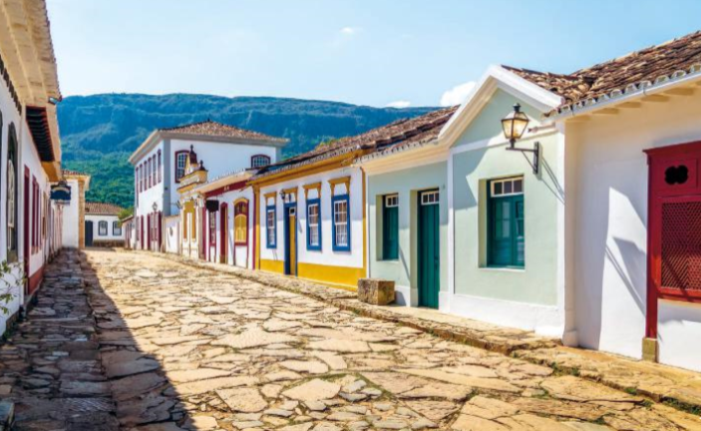
Migrações internas regionais
Diego Grandi/Shutterstock
Os deslocamentos populacionais mais expressivos no Brasil começaram a partir do século XVIII, com o desenvolvimento da atividade mineradora, no trecho do território formado pelo atual estado de Minas Gerais.

Slide 5
Migrações internas regionais
Diego Grandi/Shutterstock
A descoberta de ouro em Minas Gerais atraiu para a região milhares de pessoas em busca da nova fonte de riqueza. A mineração desenvolveu as cidades de Vila Rica (atual Ouro Preto), Mariana, Congonhas do Campo, São João del Rei, Sabará e Tiradentes, entre outras.

Slide 6
Migrações internas regionais
Diego Grandi/Shutterstock
No Sudeste, o acúmulo de capitais gerado pelo ciclo do café incentivou a industrialização, principalmente no estado de São Paulo, onde se concentrou a maioria das fábricas, a maior parcela da população empregada nas indústrias e, ainda, a maior parte da receita gerada pela produção industrial brasileira.

Slide 7
Migrações internas regionais
Diego Grandi/Shutterstock
O desenvolvimento industrial atraiu milhões de pessoas, que vinham para a cidade de São Paulo em busca de empregos e oportunidades. A maioria dos migrantes sempre foi de nordestinos.

Slide 8
Migrações internas regionais
Diego Grandi/Shutterstock
Na imagem, rua de casas coloniais coloridas em Tiradentes, Minas Gerais.

Slide 9
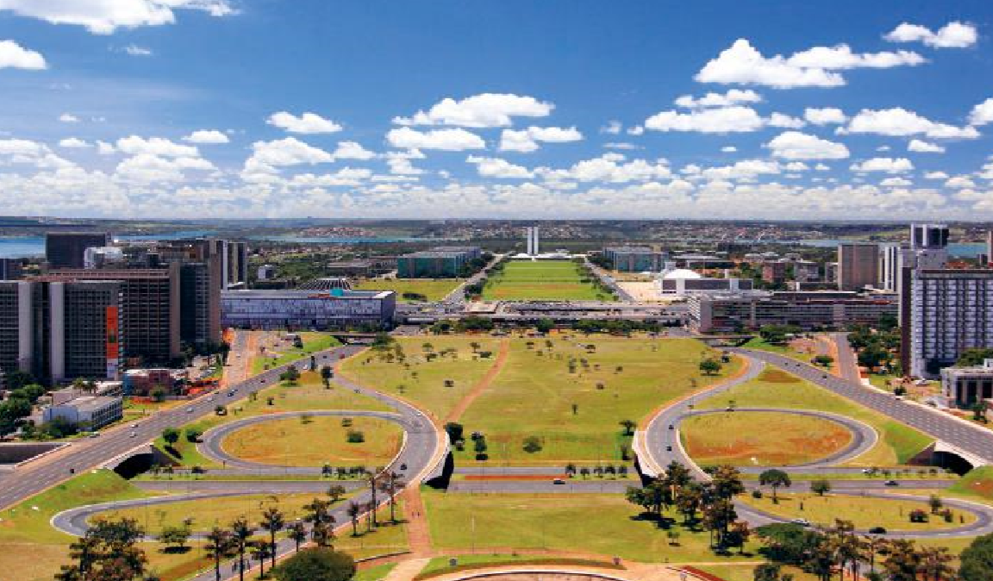
Migrações internas regionais
A chegada à Presidência da República do mineiro Juscelino Kubitschek de Oliveira (1956-1961) trouxe novo dinamismo ao país. Logo no início de seu mandato, o presidente elaborou um conjunto de propostas que foi batizado de Plano de Metas, cujo slogan era “cinquenta anos em cinco”.
gary yim/Shutterstock

Slide 10
Migrações internas regionais
Na imagem, Brasília. A construção da nova capital federal mobilizou muitos trabalhadores de várias regiões do país.
gary yim/Shutterstock

Slide 11
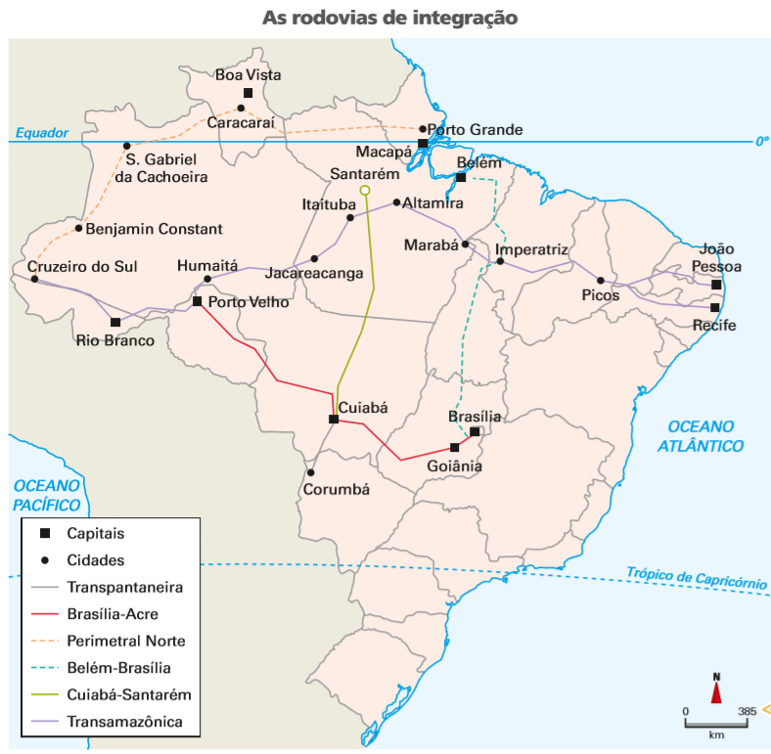
Migrações internas regionais
O mapa destaca as principais rodovias de integração, iniciadas ou finalizadas durante o regime militar.
OLIVEIRA, Ariovaldo Umbelino de. Amaz™nia: monopólio, expropriação e confl itos. Campinas: Papirus, 1989. (Adaptado.)

Slide 12
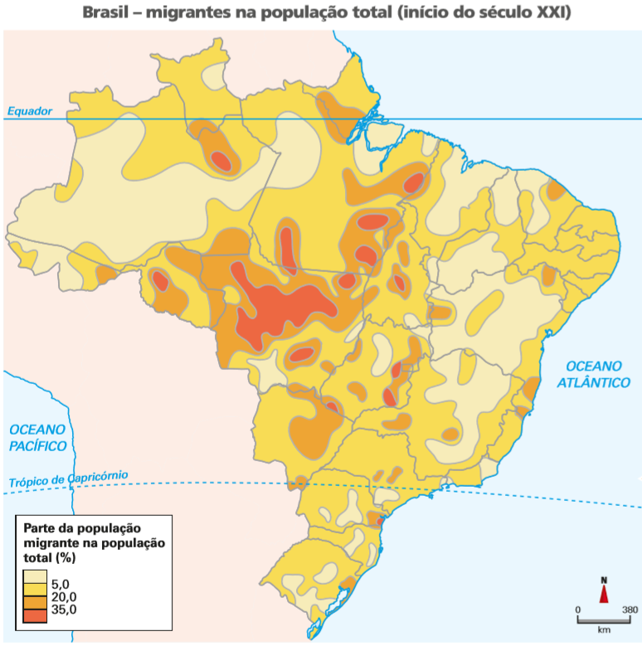
Migrações internas regionais
O mapa mostra que os deslocamentos populacionais a partir dos anos 1970 para o Centro-Oeste e o Norte do país deixaram um percentual expressivo de migrantes em vários municípios dessas regiões. A expansão da fronteira agrícola nessas porções do território brasileiro insere-se nesse processo.
FERREIRA, Graça Maria Lemos. Atlas geográfi co: espaço mundial. São Paulo: Moderna, 2013.

Slide 13
Migração rural-urbana
A migração campo-cidade teve início ainda na primeira metade do século XX como consequência da crise do modelo agroexportador representado pelas exportações do café.
A população rural brasileira intensificou o deslocamento para as cidades a partir da década de 1960.
Esse movimento populacional, denominado êxodo rural, ocorreu de modo muito intenso e em um período relativamente curto.

Slide 14
Migração rural-urbana
A migração campo-cidade teve início ainda na primeira metade do século XX como consequência da crise do modelo agroexportador representado pelas exportações do café.
A chegada às cidades desse novo e amplo contingente de moradores foi um dos fatores do crescimento urbano acelerado, desordenado e carente de infraestrutura, marcas da urbanização brasileira da segunda metade do século XX.

Slide 15
Movimentos pendulares e transumância
O deslocamento dos habitantes da zona rural para as cidades fez surgir um novo grupo social: os boias-frias, que moram nas cidades, mas trabalham no campo, como mão de obra temporária (contratados nos períodos de plantio e de colheita).
A maioria desses trabalhadores reside na periferia das cidades, partindo em caminhões ou ônibus precários para os locais de trabalho, na zona rural.
Encerrado o dia, os boias-frias são levados de volta à cidade. Muitos não têm vínculos empregatícios formais e recebem por dia de trabalho.
Esse deslocamento diário caracteriza um movimento pendular (“vai e volta”), que ocorre com mais vigor durante os períodos de colheita (ou safra).

Slide 16
Movimentos pendulares e transumância
O deslocamento dos habitantes da zona rural para as cidades fez surgir um novo grupo social: os boias-frias, que moram nas cidades, mas trabalham no campo, como mão de obra temporária (contratados nos períodos de plantio e de colheita).
A transumância caracteriza-se pelo deslocamento sazonal de contingentes populacionais também em dois sentidos (“vai e volta”), em ciclos mais longos.
Um exemplo ocorre entre as regiões Nordeste e Sudeste. Durante determinada época do ano, trabalhadores rurais deslocam-se da região Nordeste para áreas canavieiras do estado de São Paulo. Trabalham durante os meses da colheita da cana-de-açúcar e retornam para seus estados de origem no fim da safra.

Slide 17
Os imigrantes
Primeira fase (1808-1850)
Segunda fase (1850-1930)
Terceira fase (de 1930 - atual)
Chegada da família real portuguesa ao Brasil;
Imperador dom João VI incentivou a vinda de açorianos;
Suíços e alemães receberam benefícios para que se deslocassem para o Brasil;
Europa: Desemprego e guerras.
Considerada como a fase que mais atraiu imigrantes;
Aumento da produção de café no Brasil para atender à demanda externa;
Fim do regime escravista;
Chegada dos imigrantes italianos;
“Escravidão por dívida”.
1930: Instabilidade política e econômica;
Lei de Cotas de Imigração;
II Guerra Mundial interrompeu o deslocamento;
Atualmente: imigrantes asiáticos, africanos e sul-americanos.

Slide 18
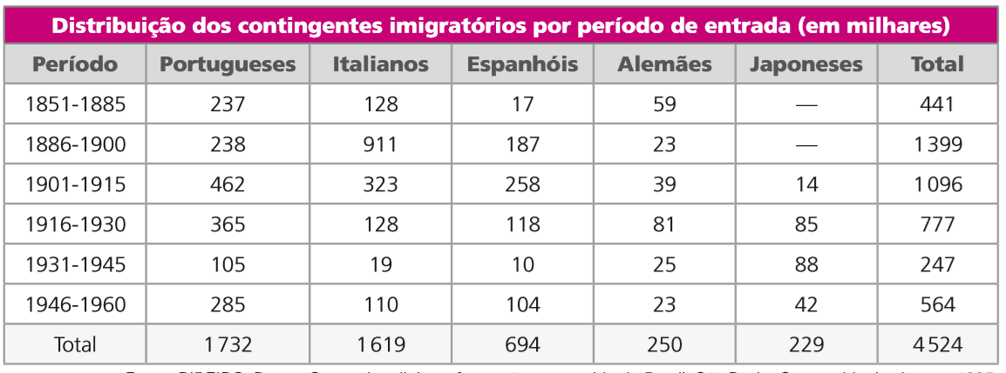
Os imigrantes
Fonte: RIBEIRO, Darcy. O povo brasileiro: a formação e o sentido do Brasil. São Paulo: Companhia das Letras, 1995.

Slide 19
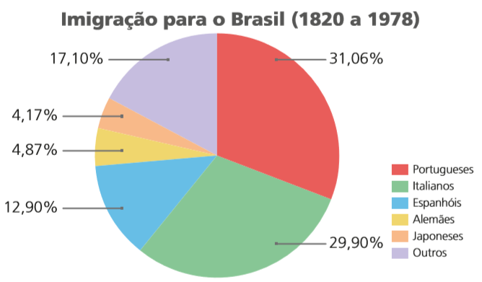
Os imigrantes
Principais grupos imigratórios
Adaptado de: IBGE. Disponível em: <brasil500anos.ibge.gov.br/estatisticas-do-povoamento.html>. Acesso em: 16 maio 2018.

Slide 20
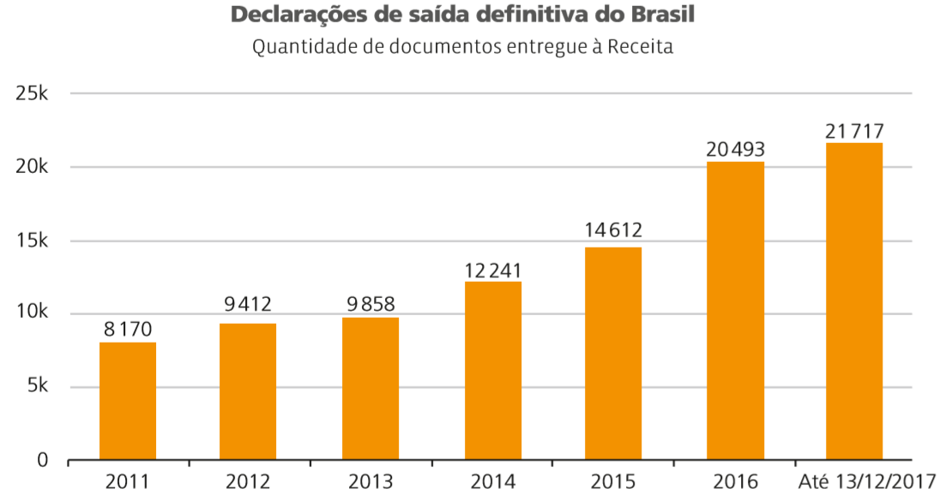
Movimentos emigratórios
Fonte: Receita Federal. Disponível em: <https://g1.globo.com/economia/noticia/ com-a-crise-dispara-a-quantidade-de-brasileiros-que-desistem-de-viver-no-brasil.ghtml>. Acesso em: 5 mar. 2018.

Slide 21
O quadro atual das migrações no Brasil, no entanto, parece apresentar o esgotamento dessa migração em massa. Com os centros urbanos – sobretudo Rio de Janeiro e São Paulo – completamente saturados e repletos de problemas sociais, não há mais um grande atrativo nessas cidades para a recepção de novos migrantes. Além disso, há em processo uma desconcentração industrial no país, o que vem colaborando para um gradativo reordenamento dos fluxos migratórios.
Dessa forma, a região Nordeste – antes a principal origem das migrações internas – apresentou um saldo positivo em relação ao número de pessoas que imigraram ao número de pessoas que emigraram durante a primeira década do século XXI.
Assim, segundo o Censo do IBGE de 2010, essa foi a única região a apresentar um saldo positivo de migrantes nos últimos anos. As regiões Sul, Centro-Oeste e Norte, segundo os mesmos dados, permaneceram praticamente estáveis e a região Sudeste tornou-se a grande “exportadora” de pessoas.
Essa configuração representa, além da descentralização industrial brasileira, o retorno da população de outras regiões que havia se instalado no Sudeste. Esse retorno, em geral, não representa uma opção, mas uma condição. Ele é resultante das péssimas condições de vida que boa parte dessas pessoas que migraram para essa região até o final do século XX encontrou, além da escassez de empregos e das relações de racismos regionais.

Slide 22
Bolivianos, haitianos e venezuelanos – três casos de imigração no Brasil
As condições socioeconômicas da Bolívia, os desastres naturais no Haiti e a instabilidade política e econômica da Venezuela podem ser descritos como os motivos principais para os fluxos migratórios de bolivianos, haitianos e venezuelanos para o Brasil. Tão diferentes entre si, eles têm mais em comum do que pensamos. Trata-se de imigrantes majoritariamente não reconhecidos como refugiados, buscando melhores condições de vida.
Quais são as razões para migrar?
Quantos migraram para o Brasil?
Construções de gráficos.
A resposta do governo brasileiro.
Para uma política nacional de imigração no Brasil.
A nova lei de migração no Brasil.
Fala de Luiz Alberto Matos dos Santos, Coordenador Geral de Imigração do Ministério do Trabalho, durante o evento “Lançamento da plataforma #observamigração: impactos dos fluxos migratórios no Brasil” da FVG-DAPP em Rio de Janeiro (22 de novembro 2018).

